Slide 1
ЛЕКЦИЯ №2
Статистические суммы по состояниям Z. Расчет с их помощью внутренней энергии, энтропии, энергии Гельмгольца, химического потенциал и теплоемкости с_{V} . Суммы по состояниям Q. Расчеты для идеальных газов в приближении гармонический осциллятор – жесткий ротатор. Характеристические температуры.
Электронная сумма по состояниям.
3. Поступательная сумма по состояниям и ее вклады в термодинамические функции. Формула Закура-Тетроде для энтропии идеального газа.

Slide 2
ЛЕКЦИЯ № 1.
Макро- и микросостояния системы. Возможная связь
числа микросостояний W и энтропии.
Фазовое пространство Гиббса. Свойства плотности вероятности
в фазовом пространстве. Классическое и квазиклассическое
выражения для плотности вероятности. Эргоидная гипотеза.
Микроканонический и канонический ансамбли Гиббса: плотности
вероятности и статистические аналоги энтропии в
ансамблях.

Slide 3
ТЕСТ № 1

Slide 4
Вопрос №1
Число микросостояний системы W растет…..
При плавлении
При конденсации
При химической реакции
Иногда при химической реакции
При движении системы к равновесию.

Slide 5
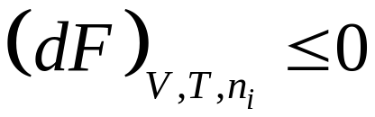
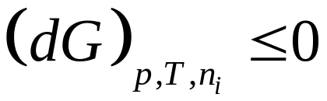
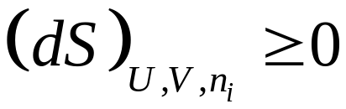
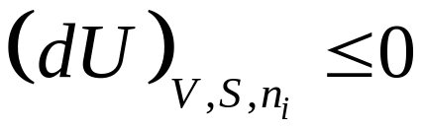
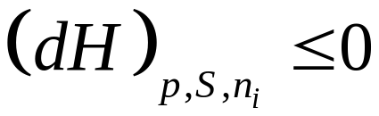
vv
Notes:
Условия самопроизвольности протекания процессов. Термодинамические потенциалы убывают (каждый потенциал работает при постоянстве своих естественных переменных), а энтропия – возрастает (в изолированной системе!)

Slide 6
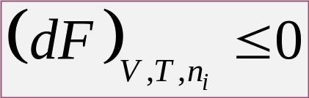
ДВИЖЕНИЕ СИСТЕМЫ к РАВНОВЕСИЮ…..
Водяной пар, Т=280 К
Жидкая вода
S и W уменьшаются ……

Slide 7
Вопрос №2
Сколько координат фазового пространства нужно для описания
микросостояния системы из N неподвижных атомов ?
6N
3N
3N +f (f - для описания колебаний и вращений)
3N +f (f – для описания электронных и ядерных движений)
N!

Slide 8
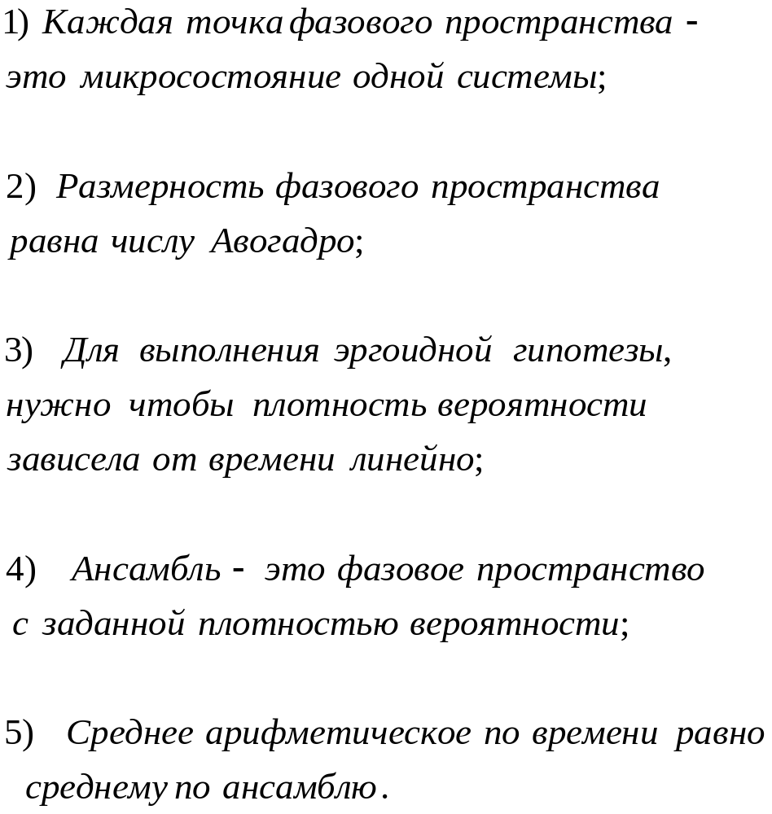
Найдите правильные утверждения:
Вопрос №3

Slide 9
Свойства плотности вероятности
Плотность вероятности в фазовом пространстве
растет с ростом энергии микросостояния
Плотность вероятности всегда меньше единицы
Вероятность попасть в любое микросостояние
меньше или равно единице
У системы может быть только одно макросостояние и
много микросостояний.
Число микросостояний больше или равно числу
макросостояний.
Вопрос № 4

Slide 10
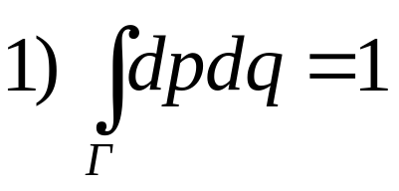
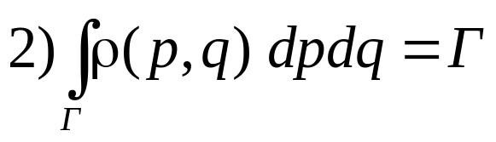
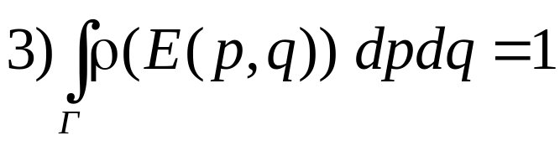
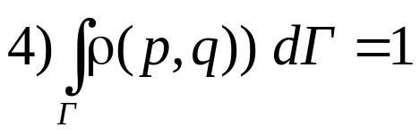
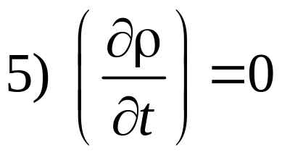
Какая из формул – правильная?
Вопрос №5
Г - полный объем фазового пространства

Slide 11
КАНОНИЧЕСКИЙ АНСАМБЛЬ
и
ТЕРМОДИНАМИЧЕСКИЕ ФУНКЦИИ

Slide 12
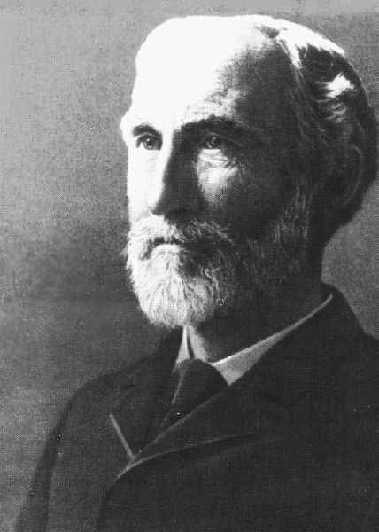
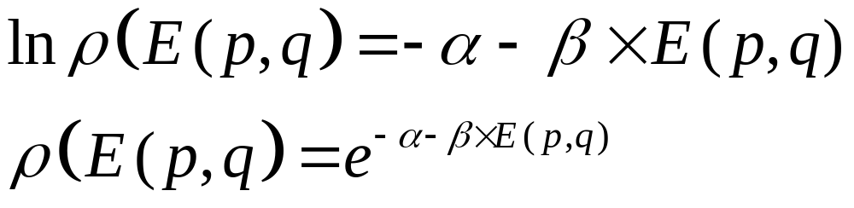
Каноническое распределение
Система с разной энергией в разных микросостояниях
…служит основой для установления связей с термодинамикой. У. Гиббс

Slide 13
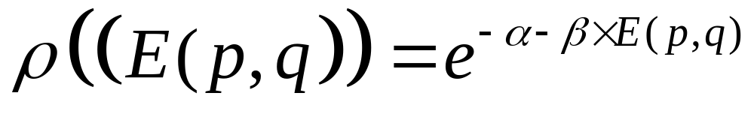
Канонический ансамбль
Фазовое пространство

Slide 14
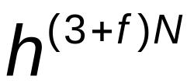
Квазиклассический канонический ансамбль
Все микросостояния внутри клетки – одинаковы!
Notes:
Переход к квазиклассическому фазовому пространству. Пространство делится на клетки размером h^{3N} (h = 6.6*10⁻³⁴ Дж*с). Число фазовых точек делится на N!, чтобы избавится от «различимости» частиц.

Slide 15
ОТКУДА ВЗЯЛСЯ КАНОНИЧЕСКИЙ АНСАМБЛЬ?
Гиббс сказал: «Он …… служит основой для установления
связей с термодинамикой».
2) Мы вывели его из условия:

Slide 16
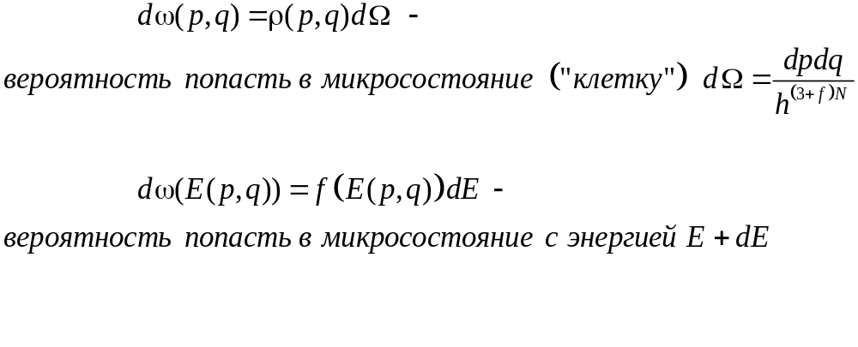
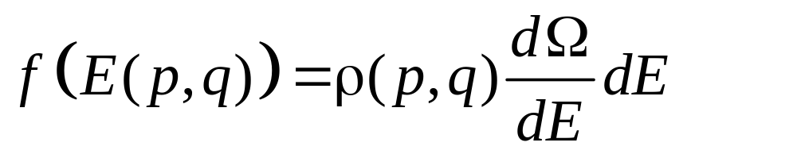
ПЛОТНОСТЬ ВЕРОЯТНОСТИ «по энергии», f(E(p,q))

Slide 17
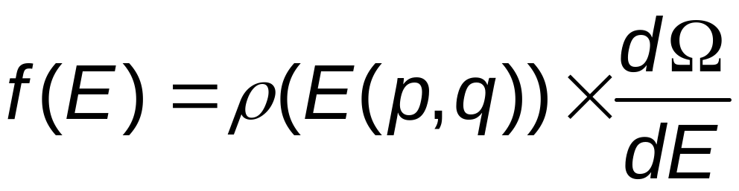
f(E)
Канонический ансамбль
E_{ср}
E
Notes:
Плотность вероятности «по энергии», f(E). Микроканонический (зеленая линия) и канонический (красная линия) ансамбли. В микроканоническом ансамбле существует узкий интервал энергий, Е_{ср}+∆Е, где функция f (E) постоянна. Строго говоря, ∆Е→0, зеленый прямоугольник сужается и вытягивается до бесконечности.

Slide 18
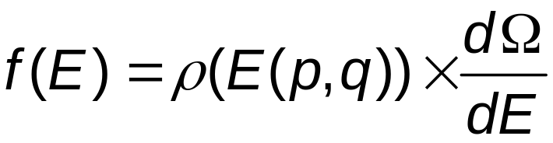
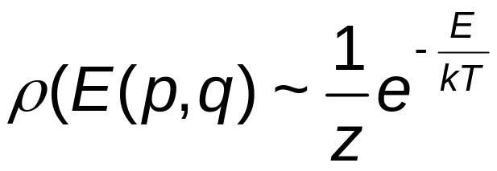
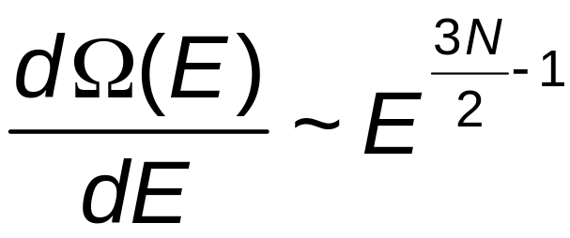
f(E)
E_{ср}
E
Notes:
Функция f (Е), плотность распределения вероятности «по энергии». Функция имеет ненулевое значение только в узкой области вблизи Е_{ср.}

Slide 19
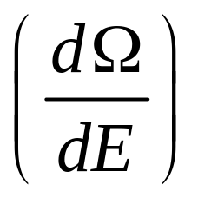
ПРОИЗВОДНАЯ РАСТЕТ с РОСТОМ Е
Е₁
Е₂ > Е₁
ΔE
ΔE

Slide 20
СВЯЗЬ с ТЕРМОДИНАМИКОЙ

Slide 21
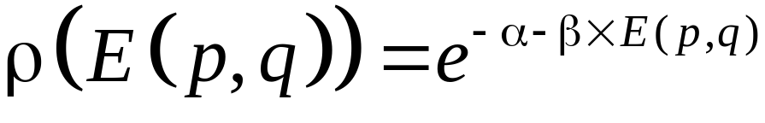
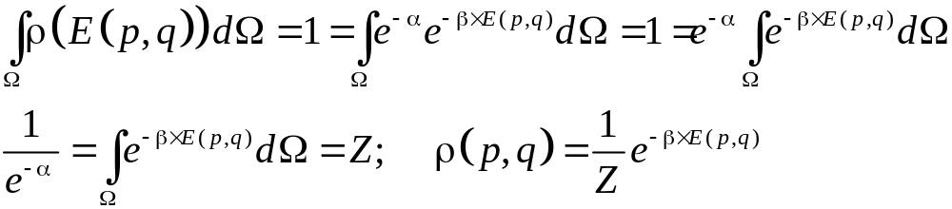
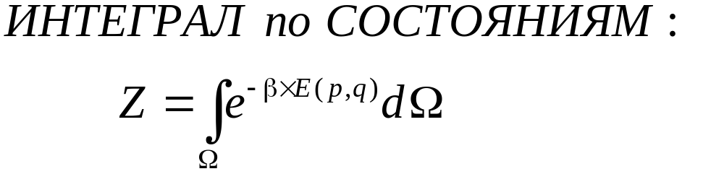
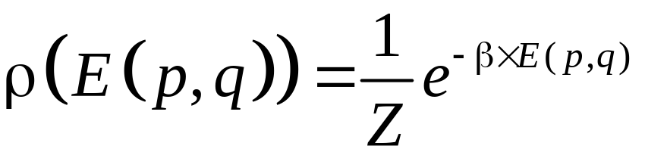

Slide 22
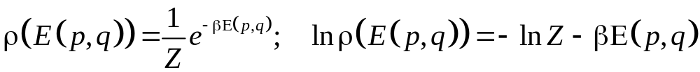
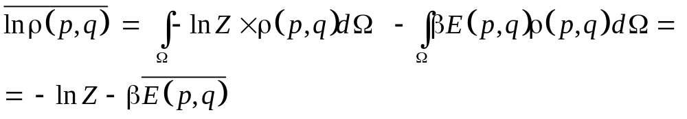
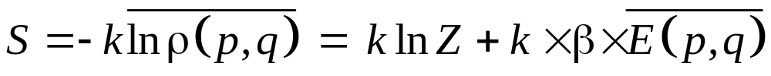
Канонический ансамбль. Т/д величины.

Slide 23
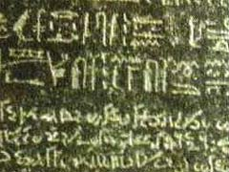
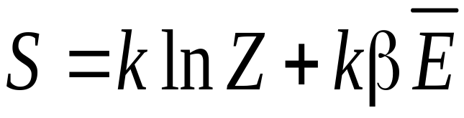
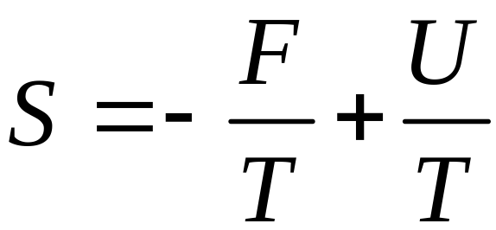

1799 г. Розетта (Египет)
В каноническом ансамбле температура во всех микросостояниях одинакова!

Slide 24
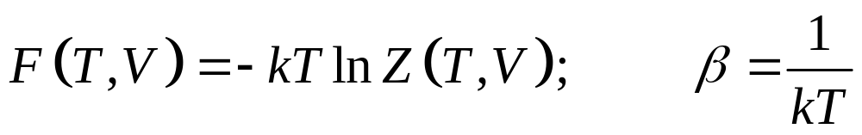
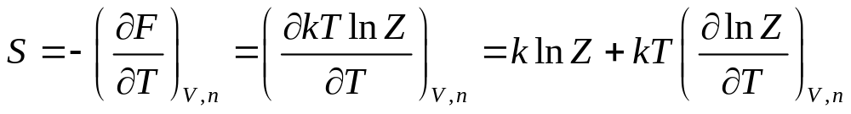
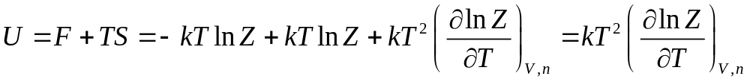
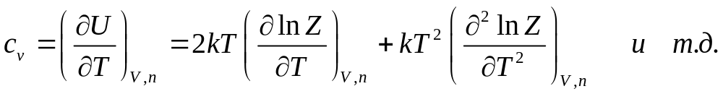
Канонический ансамбль

Slide 25
Как и для каких систем мы будем считать Z ?

Slide 26
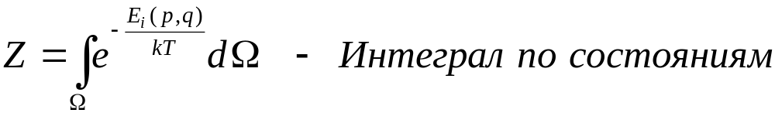
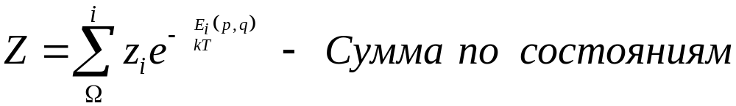
Сумма или Интеграл ?

Slide 27
Квазиклассический канонический ансамбль
E
E
E
Все микросостояния внутри клетки – одинаковы!
Notes:
Переход к квазиклассическому фазовому пространству. Пространство делится на клетки размером h^{3N} (h = 6.6*10⁻³⁴ Дж*с). Число фазовых точек делится на N!, чтобы избавится от «различимости» частиц.

Slide 28
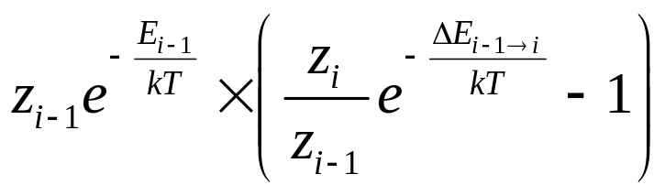
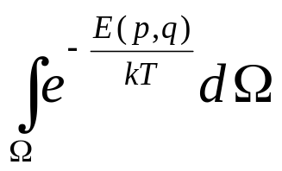
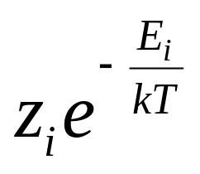
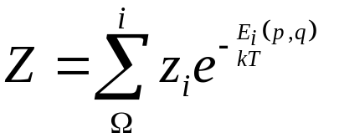

Сумма или Интеграл ?
0
1
2
3
4
5
6
7
n
Notes:
Сравнение расчета поступательной суммы по состояниям (площадь красных прямоугольников) и интеграла по состояниям для поступательного движения (площадь под синей кривой). Если θ много меньше Т, интеграл практически не отличается от суммы..

Slide 29
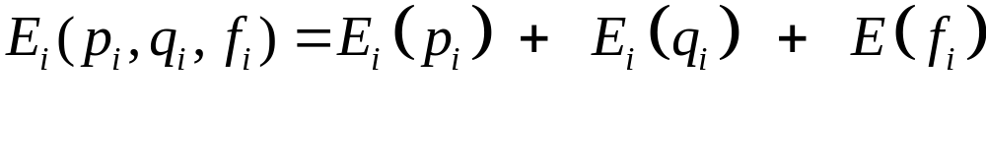
Для каких систем можно считать Z ?
Энергия
Кин.энергия
Пот. энергия
Внут.энергия
ИДЕАЛЬНЫЙ ГАЗ
Реальный Газ (?)
Кристалл (?)
Жидкость, растворы (???)

Slide 30
РАСЧЕТЫ для ИДЕАЛЬНОГО ГАЗА

Slide 31
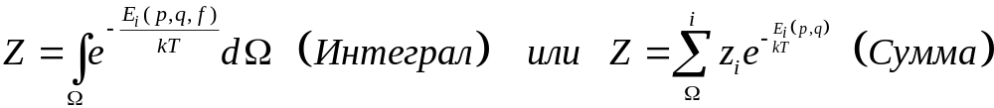
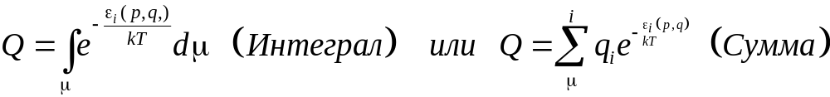
Суммы по состояниям Z,Q
ИНТЕГРАЛ (Сумма) по состояниям СИСТЕМЫ!
ИНТЕГРАЛ (Сумма) по состояниям ЧАСТИЦЫ!

Slide 32
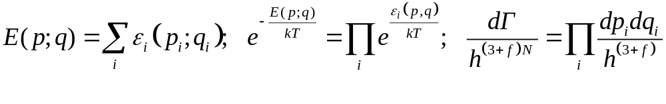
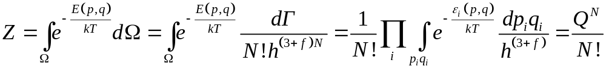
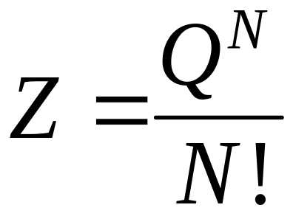
Расчет Z через Q

Slide 33
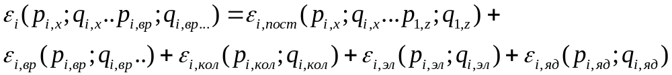


Расчет Z и Q

Slide 34

Момент инерции,
Строение;
Электронография
Частоты колебаний,
ИК - спектры
Фотоэлектронная
спектроскопия

Slide 35




Сумма или Интеграл ?
0
1
2
3
4
5
6
7
n
Notes:
Сравнение расчета поступательной суммы по состояниям (площадь красных прямоугольников) и интеграла по состояниям для поступательного движения (площадь под синей кривой). Если θ много меньше Т, интеграл практически не отличается от суммы..

Slide 36
Характеристическая температура

Slide 37








Характеристическая температура
Notes:
Характеристическая температура θ определяет расстояния между энергетическими уровнями.

Slide 38



Суммирование? Интегрирование?
Notes:
Три характерных случая: замена суммы на интеграл, расчет суммы и пренебрежение всеми слагаемыми в сумме, кроме первого. Определяющую роль играет соотношение между характеристической температурой θ и температурой расчета Т.

Slide 39
Электронная сумма по состояниям

Slide 40





Электронная сумма по состояниям
1
Notes:
Сравнение расчета электронной суммы по состояниям (площадь красных прямоугольников) и интеграла по электронным состояниям (площадь под синей кривой). Видим, что, если θ много больше Т, интеграл не может использоваться для расчета Q. При расчете Q всеми слагаемыми кроме «нулевого» можно пренебречь!

Slide 41


Электронная сумма по состояниям

Slide 42
Вырожденности основного электронного уровня
Атом
z₀
H
He
Li
Be
B
C
N
O
2
1
2
1
2
1
4
5

Slide 43
ПОСТУПАТЕЛЬНАЯ СУММА ПО СОСТОЯНИЯМ

Slide 44




Классический расчет поступательного интеграла

Slide 45



Формула Закура-Тетроде
Notes:
Сравнение абсолютных энтропий, рассчитанных (а) из экспериментальных данных по теплоемкости и энтропии фазового перехода и (б) по формуле Закура-Тетроде.
В нижней формуле: Т – в Кельвинах, p – в барах, M – в углеродных единицах.

Slide 46


Формула Закура-Тетроде
S {Дж моль⁻¹ K⁻¹}, T{K}, M {у.e.}, p{бар}
Notes:
Сравнение абсолютных энтропий, рассчитанных (а) из экспериментальных данных по теплоемкости и энтропии фазового перехода и (б) по формуле Закура-Тетроде.
В нижней формуле: Т – в Кельвинах, p – в барах, M – в углеродных единицах.

